Slide 1

Construindo uma aplicação PHP à Prova de Balas
Rafael Jaques
TcheLinux - Porto Alegre - 14/11/09
“Buscai primeiro o reino do Senhor e a sua justiça, e todas as demais coisas vos serão acrescentadas”
(Mateus 6.33)

Slide 2

Pauta
Um pouco sobre segurança
Conhecendo os meios de ataque
Outros tipos de ameaça
Mais alguns cuidados
Perguntas

Slide 3
Um pouco sobre segurança
1

Slide 4
O que é segurança?
Segurança baseia-se em três pontos:
CONFIDENCIALIDADE
INTEGRIDADE
DISPONIBILIDADE

Slide 5
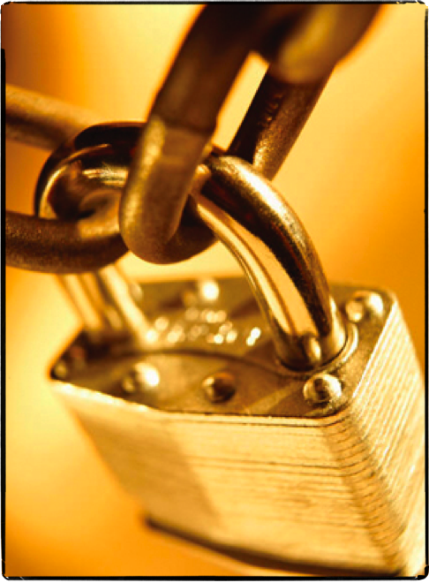
O que é segurança?
Não se iluda. Não existem aplicações 100% seguras.
Não ouse dizer isso...
Você poderá ter sérios problemas.

Slide 6
O quão segura deve ser a sua aplicação?
Você deve encontrar um equilíbrio entre
a segurança e a usabilidade do seu sistema.
Crie um sistema com pouca segurança e
ele será invadido.
Crie um sistema com muita segurança e
ele será impossível de usar.

Slide 7
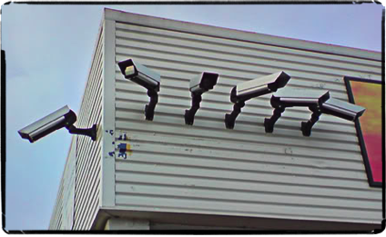
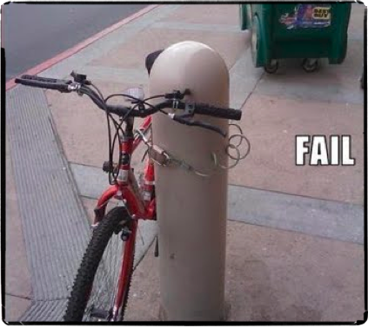
O quão segura deve ser a sua aplicação?
Sempre revise o que
você projetou.
Evite investir
esforços onde não é
necessário.

Slide 8
Os custos que envolvem uma aplicação segura
Aplicações seguras tendem a custar caro...
Aplicações não seguras tendem
a custar mais caro ainda...

Slide 9
Os custos que envolvem uma aplicação segura
Entre os custos envolvidos no desenvolvimento
da aplicação, temos os seguintes pontos:
Maior tempo de projeto e pesquisa
Programação extendida
Testes mais minuciosos
Maior uso de hardware
Maior uso de banda
Treinamento de pessoal interno
Treinamento do usuário

Slide 10
não sacrifique a usabilidade do projeto

Slide 11
Conhecendo os meios de ataque
2

Slide 12
Quais os tipos de ataque que posso sofrer?
Existem diversos tipos de ataque através
da internet. Eis alguns:
XSS (Cross-site Scripting)
SQL Injection
Session Hijacking
Cookie Theft
Brute Force
Rainbow Table
Password Sniffing
Entre outros...

Slide 13
XSS
Cross-site Scripting
O que é?
Injeção de código arbitrário em uma página.
Como ocorre?
Geralmente através de brechas em formulários onde os dados enviados ao servidor não são devidamente filtrados.

Slide 14


XSS
Cross-site Scripting
Exemplo

Slide 15
XSS
Cross-site Scripting
Exemplo

Slide 16
XSS
Cross-site Scripting
Como evitar
Existem funções prontas no PHP para filtrar strings.
Utilizando-as, além de evitar um XSS, você garante que o usuário conseguirá expressar o que realmente intentou.

Slide 17
XSS
Cross-site Scripting
Como evitar
Funções que você pode utilizar:
htmlspecialchars()
htmlentities()
filter_input()
Leia mais sobre XSS: http://tinyurl.com/mais-sobre-xss

Slide 18
SQL Injection
O que é?
Injeção de código SQL arbitrário dentro de uma consulta legítima.
Como ocorre?
Na maioria das vezes a injeção de código SQL se dá a partir de formulários não filtrados, em que os dados recebidos vão diretamente para dentro da consulta.

Slide 19

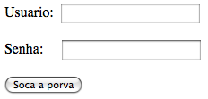
SQL Injection
Exemplo

Slide 20
SQL Injection
Exemplo
1' OR 1='1

Slide 21
SQL Injection
Exemplo
fulano'# ou fulano' --

Slide 22
SQL Injection
Como evitar
Novamente... Filtrando os dados enviados pelo usuário é possível evitar que seja injetado código dentro do seu SQL.

Slide 23
SQL Injection
Como evitar
Funções que você pode utilizar:
addslashes()
mysql_real_escape_string()
Leia mais sobre XSS: http://tinyurl.com/mais-sobre-sql-injection

Slide 24
Session Hijacking
O que é?
Quando o invasor obtém acesso à sessão de um usuário autenticado.
Como ocorre?
Sempre que os dados do cliente são armazenados em sessão é gerado um ID.
Caso alguém o descubra, poderá navegar pelo site como se fosse o usuário real.

Slide 25
Session Hijacking
Atenção...
Hoje, com as configurações padrão do PHP é
bem pouco provável que você sofra um ataque
de roubo de sessão no seu site.
Para tanto você deve estar atento às
seguintes configurações:

Slide 26
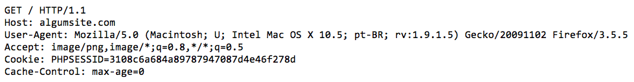
Session Hijacking
Atenção...
session.use_cookies
session.use_only_cookies

Slide 27
Session Hijacking
Exemplo
algumapagina.php?PHPSESSID=1234

Slide 28
Session Hijacking
Como evitar
Nunca confie 100% no ID de sessão recebido.
Você pode fazer algumas verificações redudantes, como comparar o IP e o User-Agent.
Em casos mais vitais você pode sugerir ao usuário que utilize cookies, intruindo-o e falando da sua importância para uma navegação mais segura no site.
Leia mais sobre Sess. Hijacking: http://tinyurl.com/mais-sobre-sess-hijacking

Slide 29
Cookie Theft
O que é?
A tradução literal é “Roubo de Cookie”. Na verdade a literal mesmo é “Roubo de Biscoito”. :P
Trata-se capturar cookies na máquina da vítima e utilizá-los para acessar o local desejado.
Como ocorre?
O roubo de cookie pode possuir duas naturezas: XSS e vulnerabilidades no próprio browser.

Slide 30
Cookie Theft
Como evitar
O script que foi apresentado anteriormente no exemplo de XSS é responsável por roubar um cookie.
Atualmente não são muito comuns falhas de browsers que permitam o roubo de cookies, mas no passado houveram muitos.

Slide 31
Cookie Theft
Como evitar
No site do PHP Security Consortium [1] você pode consultar o resumo da newsletter da SecurityFocus [2], que possui sempre anúncio de novas vulnerabilidades encontradas.
A partir disso você pode conscientizar os seus usuários caso perceba que os mesmos utilizem um browser vulnerável.
[1] http://phpsec.org/projects/vulnerabilities/securityfocus.html
[2] http://securityfocus.com/vulnerabilities

Slide 32
Brute Force Attack
O que é?
O ataque por força bruta baseia-se na busca exaustiva da informação procurada, através de tentativa e erro com todas as possibilidades existentes.
Como ocorre?
O usuário mal intencionado acessa o formulário no qual irá tentar o ataque e utiliza um programa, estipulando uma cadeia de caracteres e um tamanho máximo para a frase.
O programa irá tentar todas as combinações possíveis até que uma dê certo.

Slide 33
Brute Force Attack
Atenção...
Este tipo de ataque é bastante semelhante ao
Ataque de Dicionário. A diferença é que o
dicionário esgota suas possibilidades mais rápido
utilizando apenas palavras existentes e
senhas comuns.

Slide 34
Brute Force Attack
Como evitar
Existem dois meios bastante comuns de evitar este tipo de ataque: limite de tentativas e limite de tempo entre uma tentativa e outra.
Leia mais sobre Sess. Hijacking: http://tinyurl.com/mais-sobre-brute-force

Slide 35
Rainbow Table
O que é?
Semelhante ao ataque de força bruta, porém diretamente a um hash (md5, sha1, etc).
Como ocorre?
É a mistura de um ataque de força bruta com um ataque de dicionário. De posse do hash, o invasor utiliza este ataque para testar combinações que possam gerar o hash procurado até que se chegue à resposta correta.

Slide 36
Rainbow Table
Exemplo
Caso o usuário malicioso obtenha acesso aos
hashs de senha (apenas visualizar), ele ainda
assim terá de descobrir a senha que está ali.
O problema está em confiar apenas na criptografia
de hashs comuns como md5 e sha1.

Slide 37
Rainbow Table
Exemplo
Vamos pegar como exemplo a palavra abacaxi.
O hash md5 referente é 4b96d5c1ff312eea069ddc760794963d.
Supondo que obtemos este hash do banco de dados,
basta digitá-lo no Google e em alguns segundos
estamos prontos.

Slide 38
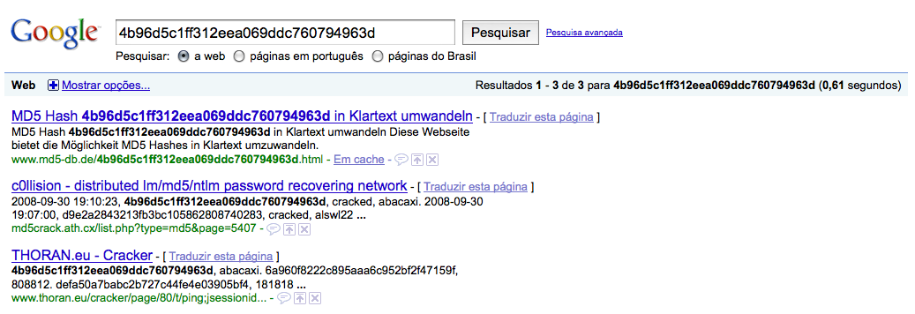
Rainbow Table
Exemplo

Slide 39
Rainbow Table
Como evitar
A técnica mais utilizada e que reduz drasticamente a chance de este ataque dar certo, é “temperar” suas senhas.
Ao inserir uma string arbitrária antes de criptografar a senha, este ataque torna-se praticamente inefetivo.
À essa string arbitrária damos o nome de salt.

Slide 40
Rainbow Table
Como evitar
Digamos que seu salt será rocknroll.
Ao aplicar a criptografia na sua string, você deverá concatenar com o seu salt.
md5('rocknroll' . $senha)
Se a senha for abacaxi teremos o seguinte hash: 0a5cefae5c742e8a914f486db9ea45ef.
E pra esse o Google não tem resposta! ;)
Leia mais sobre Rainbow Table: http://tinyurl.com/mais-sobre-rainbow-table

Slide 41
Password Sniffing
O que é?
Este ataque baseia-se em capturar na rede um pacote descriptografado com os dados de autenticação de algum usuário.
Como ocorre?
Monitorando a rede pode-se visualizar todos os pacotes. Todas as requisições via POST e GET normalmente estão abertas à visualização.

Slide 42
Password Sniffing
Como evitar
Proteja a sua conexão com SSL. Utilizando este protocolo você irá assegurar que a comunicação entre o cliente e o servidor, mesmo que interceptada, não possa ser decifrada.
Utilize sempre o POST (por ser uma forma mais segura) e lembre-se de sempre colocar o protocolo HTTPS.

Slide 43
Password Sniffing
Como evitar
Você pode também redirecionar o usuário para a página de login (o formulário em si) sempre com HTTPS.
Não existe nenhuma razão técnica para isso, apenas psicológica. O usuário costuma sentir-se mais seguro quando está colocando sua senha em uma página com cadeado. :)
Leia mais sobre Sniffing: http://tinyurl.com/mais-sobre-sniffing

Slide 44
Outros tipos de ameaça
3

Slide 45
Outros tipos de ameaça
Existem outras ameaças que vão além da alçada do programador. Outras podem ser evitadas se alguns cuidados forem tomados.
Includes
Abuso de formulários
Diretrizes (register_globlals, display_errors, etc)
Exposição do phpinfo

Slide 46
Outros tipos de ameaça
Includes
A inclusão de arquivos via include() e require(), embora muito útil, pode ter consequencias muito ruins se não utilizada corretamente.
É muito comum a inclusão de arquivos recebidos via URL sem que a string seja filtrada.

Slide 47
Outros tipos de ameaça
Includes
Outro ponto que você deve estar atento é quanto ao uso de extensões que o seu servidor web não “conheça”.
Evite extensões do tipo .inc. Se for fazê-lo, prefira algo do tipo meuarquivo.inc.php.

Slide 48
Outros tipos de ameaça
Includes
Funções que você pode utilizar para filtrar os dados recebidos e evitar um ataque de XSS ou a exposição do seu código:
basename()
file_exists()

Slide 49
Outros tipos de ameaça
Abuso de formulários
Esteja sempre atento ao uso de seus formulários.
O maior erro que você pode cometer é colocar os possíveis e-mails dentro do seu formulário.
Isto abrirá uma brecha em que o usuário mal intencionado poderá inserir endereços arbitrários e utilizar o seu formulário como disseminador de SPAM.

Slide 50
Outros tipos de ameaça
Diretrizes
Algumas diretrizes, quando bem configuradas, podem aumentar a segurança da sua aplicação.
register_globals
display_errors
log_errors

Slide 51
Outros tipos de ameaça
Exposição do phpinfo
É incrível o número de páginas espalhadas pela web que possuem um arquivo phpinfo.php em sua raiz.
A primeira ação tomada por um usuário mal intencionado é verificar a existência desse arquivo e de variantes do seu nome como info.php, php.php, etc.

Slide 52
Mais alguns cuidados
4

Slide 53
Mais alguns cuidados
Existem mais alguns cuidados que você pode
tomar para assegurar que será mais difícil
conseguir realizar um ataque bem sucedido
contra a sua aplicação.
Lei do menor privilégio (SQL)
Ocultação de cabeçalhos HTTP
Examine sempre os logs

Slide 54
Mais alguns cuidados
Lei do menor privilégio (SQL)
Sempre que possível, crie mais de um usuário para acesso ao banco de dados. Não é uma boa idéia utilizar o usuário administrador (root) para acessar o banco através do site.

Slide 55
Mais alguns cuidados
Lei do menor privilégio (SQL)
Crie usuários que só tenham permissão de leitura e usuários que só tenham permissão de escrita.
Caso, devido a algum infortuno do destino, alguém consiga invadir o seu sistema terá apenas permissões limitadas.

Slide 56
Mais alguns cuidados
Ocultação de cabeçalhos HTTP
Sempre que você acessa uma página, o servidor envia cabeçalhos HTTP para o seu browser.
Dentro deste cabeçalhos podemos encontrar algumas informações interessantes.

Slide 57
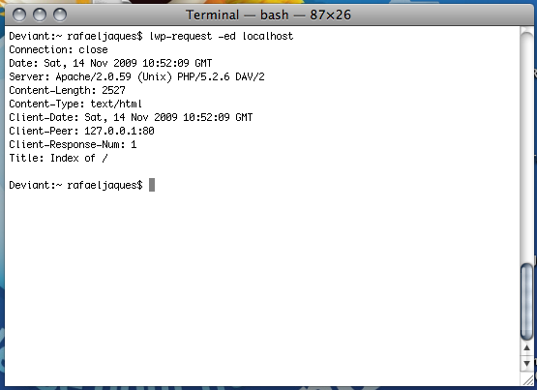
Mais alguns cuidados
Ocultação de cabeçalhos HTTP

Slide 58
Mais alguns cuidados
Ocultação de cabeçalhos HTTP
Dentro do arquivo httpd.conf do Apache você pode alterar o nível de exposição da versão das aplicações instaladas no seu servidor.
Para tanto, você deve alterar a diretiva ServerTokens.

Slide 59
Mais alguns cuidados
Ocultação de cabeçalhos HTTP
ServerTokens valor_desejado
Prod: Apache
Major: Apache/2
Minor: Apache/2.0
Min: Apache/2.0.59
OS: Apache/2.0.59 (Unix)
Full: Apache/2.0.59 (Unix) PHP/5.2.6

Slide 60
Mais alguns cuidados
Examine sempre os logs
Esteja atento aos logs e, se possível, utilize ferramentas de monitoramento de tráfego (como AWStats e Webalizer) para analisar possíveis tentativas de ataque à sua página.

Slide 61
?

Slide 62
Obrigado! :)
Rafael Jaques
Site: phpit.com.br
E-mail: rafa@php.net
Twitter: @rafajaques

